Slide 1
Bibliotēkas un administratīvi teritoriālā reforma
Zinaīda Rabša
Jēkabpils GALVENĀS BIBLIOTĒKAS VADĪTĀJA
11.03.2021

Slide 2
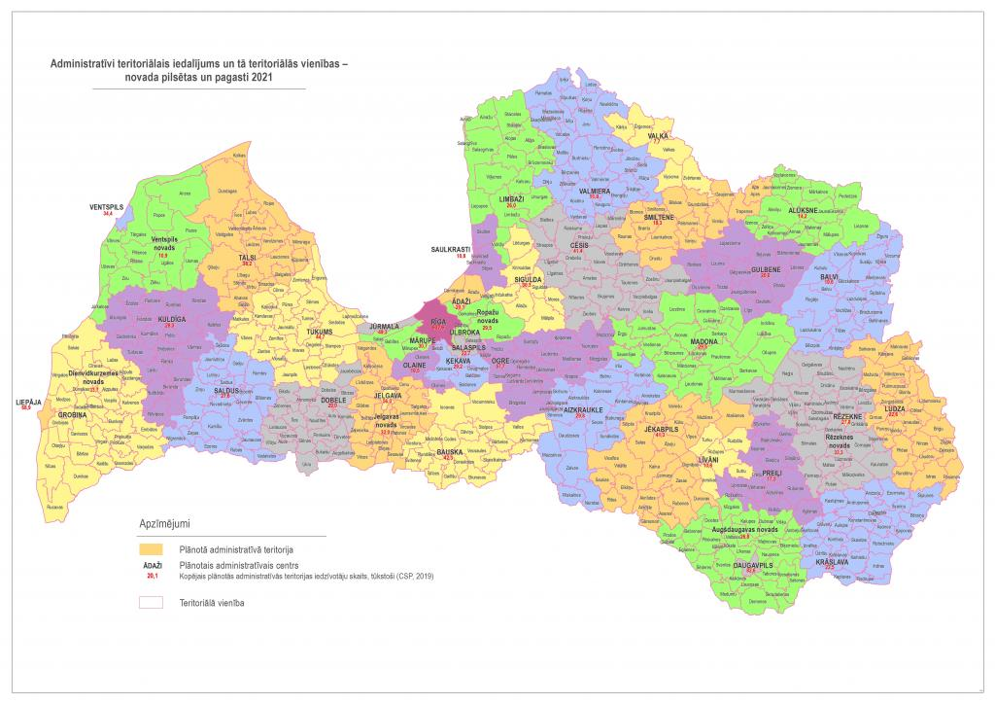
Administratīvi teritoriālā reforma
Administratīvo teritoriju un apdzīvoto vietu likums
Pieņemts: 10.06.2020.
Stājas spēkā: 23.06.2020.

Slide 3
Administratīvi teritoriālā reforma
Saeimā pieņemtā ATR nosaka, ka no 2021.gada 1.jūlija tiks izveidotas 42 pašvaldības pašreizējo 119 pašvaldību vietā
Plānots izveidot septiņas valstspilsētu pašvaldību teritorijas un 35 novadus
Valstspilsētas statusu plānots noteikt 10 pilsētām –
patstāvīgas valstpilsētas Rīga, Daugavpils, Liepāja, Jelgava, Rēzekne, Ventspils, Jūrmala
novadu centri Jēkabpils, Ogre, Valmiera

Slide 4
Administratīvi teritoriālā reforma
Bibliotēku darbība pamatojas nozares normatīvajos aktos:
Bibliotēku likums
Ministru kabineta 2006.gada 26.augusta noteikumi Nr.355 „Vietējas nozīmes bibliotēku tīkla darbības noteikumi”
Ministru kabineta 2006.gada 26.augusta noteikumi Nr.709 „Bibliotēku akreditācijas noteikumi”

Slide 5
Bibliotēku tīkls novados: „Vietējas nozīmes bibliotēku tīkla darbības noteikumi”
Bibliotēku skaitu attiecīgās pašvaldības administratīvajā teritorijā nosaka novada dome vai valstspilsētas dome, ievērojot šādus nosacījumus:
novada pagastā, kurā iedzīvotāju skaits nepārsniedz 2000, ir vismaz viena pašvaldības bibliotēka. Ja pagasta iedzīvotāju skaits ir lielāks par 2000, uz katriem nākamajiem 2000 iedzīvotāju pagasta teritorijā papildus ir vismaz viena pašvaldības bibliotēka
novada pilsētā ir vismaz viena pašvaldības bibliotēka, kura apkalpo pieaugušos lietotājus, un vismaz viena pašvaldības bibliotēka, kura apkalpo bērnus, vai vismaz viena pašvaldības bibliotēka, kura apkalpo gan pieaugušos lietotājus, gan bērnus, un tajā ir izveidota bērnu apkalpošanas nodaļa
valstspilsētā uz katriem 12000 iedzīvotāju ir vismaz viena pašvaldības bibliotēka, kura apkalpo pieaugušos lietotājus vai bērnus, vai vismaz viena pašvaldības bibliotēka, kura apkalpo gan pieaugušos lietotājus, gan bērnus, un tajā ir izveidota bērnu apkalpošanas nodaļa

Slide 6
Administratīvi teritoriālā reforma un bibliotēku tīkls
Bibliotēku likuma 29. panta ceturtajā daļā noteikts:
  ka ikviena pašvaldība nodrošina savas pašvaldības administratīvajā teritorijā bibliotekāro pakalpojumu pieejamību iedzīvotājiem
  veicot reorganizāciju, bibliotekārais pakalpojums iedzīvotājiem netiek samazināts, mainīsies var tikai pārvaldes veids, kas drīzāk uzlabos un nodrošinās vienotas prasības sniegtā pakalpojuma kvalitātei

Slide 7
Administratīvi teritoriālā reforma un bibliotēku tīkls
No sekojošo reģiona galveno bibliotēku funkciju īstenošanas teritorijām aiziet:
Alūksnes pilsētas bibliotēkai - Apes novada 4 bibliotēkas
Cēsu centrālā bibliotēkai - Raunas novada 4 bibliotēkas
Jēkabpils Galvenā bibliotēkai - Neretas novada 6 bibliotēkas
Limbažu Galvenā bibliotēkai - Skultes pagasta 3 bibliotēkas
Līvānu novada Centrālā bibliotēkai - Ilūkstes novada 9 bibliotēkas
Madonas novada bibliotēkai - Varakļānu novada 3 bibliotēkas
Valkas pilsētas bibliotēkai - Strenču novada 5 bibliotēkas
Preiļu Galvenā bibliotēkai - Aglonas novada 3 pagastu bibliotēkas

Slide 8
Administratīvi teritoriālā reforma un bibliotēku tīkls
Sekojošo reģiona galveno bibliotēku funkciju īstenošanas teritorijām pievienosies:
Aizkraukles pilsētas bibliotēkai - Neretas novada 6 bibliotēkas
Rēzeknes Centrālā bibliotēkai - Varakļānu novada 3 bibliotēkas
Valkas pilsētas bibliotēkai - Raunas novada 4 bibliotēkas un Apes novada 4 bibliotēkas
Valmieras bibliotēkai - Strenču novada 5 bibliotēkas
Salaspils novada bibliotēkai - Skultes pagasta 3 bibliotēkas
Krāslavas novada Centrālā bibliotēkai - Aglonas novada 3 pagastu bibliotēkas

Slide 9
Reģiona galvenās bibliotēkas funkcijas saskaņā ar Bibliotēku likuma 12.pantu
Novadu domes un valstpilsētas dome, savstarpēji vienojoties un ņemot vērā Latvijas Bibliotēku padomes ieteikumus, izvirza vienu no attiecīgajā teritorijā esošajām bibliotēkām reģiona galvenās bibliotēkas statusam, nosakot tās uzdevumus un nodrošinot tās darbībai nepieciešamos finanšu līdzekļus

Slide 10
Reģiona galvenās bibliotēkas funkcijas saskaņā ar Bibliotēku likuma 12.pantu
Bibliotēku var akreditēt kā RGB, ja atbilst šādiem nosacījumiem:
tās krājums ir universāls un tiek veidots atbilstoši attiecīgās administratīvās teritorijas attīstības interesēm
tā nodrošina sava krājuma, datu bāzu un informācijas sistēmu, kā arī citu bibliotēku krājumu pieejamību ikvienam lietotājam, izmantojot starpbibliotēku abonementu pakalpojumus
tā veido attiecīgās administratīvās teritorijas bibliotēku krājuma kopkatalogu un nodrošina tā pieejamību ikvienai no šīm bibliotēkām
tā nodrošina attiecīgās administratīvās teritorijas bibliotēku krājumu komplektēšanas koordināciju
tā sadarbībā ar bērnu bibliotēkām veic bērnu galvenās bibliotēkas funkcijas attiecīgajā administratīvajā teritorijā
tā sniedz konsultatīvu un metodisko palīdzību visām attiecīgās administratīvās teritorijas bibliotēkām un popularizē to darbu
tā veic depozītbibliotēkas funkcijas
tā nodrošina bibliotēku lietotājus ar valsts un attiecīgās administratīvās teritorijas pašvaldību institūciju sagatavoto un publicēto informāciju

Slide 11
Bibliotēku tīkls Jēkabpils reģionā
Jēkabpils reģionā – 34 publiskās bibliotēkas un 21 – skolu bibliotēka
Jēkabpils pilsēta – 2 publiskās, 4 skolu (t.sk koledža) bibliotēkas
Aknīstes novads – 3 publiskās, 1 skolu bibliotēka
Jēkabpils novads – 7 publiskās, 4 skolu bibliotēkas
Krustpils novads – 7 publiskās, 7 skolu bibliotēkas
Salas novads – 4 publiskās, 2 skolu bibliotēkas
Viesītes novads – 5 publiskās, 1 skolu bibliotēka
Neretas novads – 6 publiskās, 2 skolu bibliotēkas

Slide 12
Administratīvi teritoriālā reforma un bibliotēku tīkls
Decentralizēts modelis:
visas novada bibliotēkas darbojas autonomi, tieši veidojot attiecības ar novada pašvaldības institūcijām, savstarpēji koordinējot savu darbību
Centralizētais modelis:
novada bibliotēku tīkla administratīvā un profesionālā vadība un novada bibliotēku funkciju nodrošināšana – novada galvenās bibliotēkas kompetencē (bibliotēkām kopējs finansējums, bet - katrai bibliotēkai iezīmēts savs budžets iestādes uzturēšanai, grāmatām, periodikai u.c.)
novada bibliotēku tīkla administratīvā un profesionālā vadība – novada galvenās bibliotēkas kompetencē, bet novada bibliotēku funkciju finansiālā un materiāltehniskā nodrošināšana – novada domes kompetencē (pagastu pārvaldes ???)

Slide 13
Jēkabpils Galvenā bibliotēka kā metodiskais un konsultatīvais centrs tagad un turpmāk:
Veic profesionālās pilnveides pasākumus
Konsultācijas par BIS Alise darbību un reģiona kopkataloga uzturēšana, ierakstu rediģēšana
Koordinē saziņu ar LNB un Kultūras ministriju, apkopo, sistematizē pieprasīto informāciju
Gada pārskata apkopošana un analīze
Valsts mēroga lasītveicināšanas programmu koordinēšana

Slide 14
Neskaidrības par finansiālām un saimnieciskām lietām:
Kādā statusā būs bibliotēkas – patstāvīgas iestādes, struktūrvienības?
Kam pakļautas – izpilddirektoram, pagasta pārvaldei, KP - ja tāda būs?
Finansējums – kopējs visām bibliotēkām, bet katrai bibliotēkai iezīmēts savs budžets iestādes uzturēšanai, grāmatām un periodikai, vai katrai bibliotēkai pilnīgi savs budžets???
Personāla jautājumi, kurš kārto arhīvu, pieņem darbā, raksta rīkojumus utt.???
Saimniecisko darbu veikšana - salūzt slēdzene, logs, kurš labo elektrību??? ( Līvānos ir katra pagastā saimnieciskie cilvēki)
IT speciālists ???
Transports…

